Slide 1
Мультибот
Автор:Мельников Артём

Slide 2
Этот проект предназначен для помощи людям в нахождении мест на карте, а также содержит в себе полезную информацию. Я создал этот проект как для развлечения, так и для помощи людям. В проекте есть ссылки на полезные сайты и ботов в телеграмм, а также немного информации о создателе.

Slide 3
Описание реализации: Библиотеки для использования кода: aiohttp, logging, sqlite3, telegram, telegram.ext Использованные функции: ReplyKeyboardMarkup, ReplyKeyboardRemove Application, CommandHandler, MessageHandler, filters Список команд: /help - содержит список всех команд и описание основной /start - начало работы с ботом, запись вашего id в базу данных /delete_id - удаление вашего id из базы данных /site - даёт ссылку на сайт яндекса /address - адрес создателя /work_time - время работы бота /stikers - отправляет ссылку на сайт со стикерами для телеграмма /sales - отправляет ссылку на телеграмм бот со скидками /books - отправляет ссылку на телеграмм бот для любителей почитать /films - отправляет ссылку на телеграмм бот для любителей фильмов /phone - контактные данные создателя

Slide 4
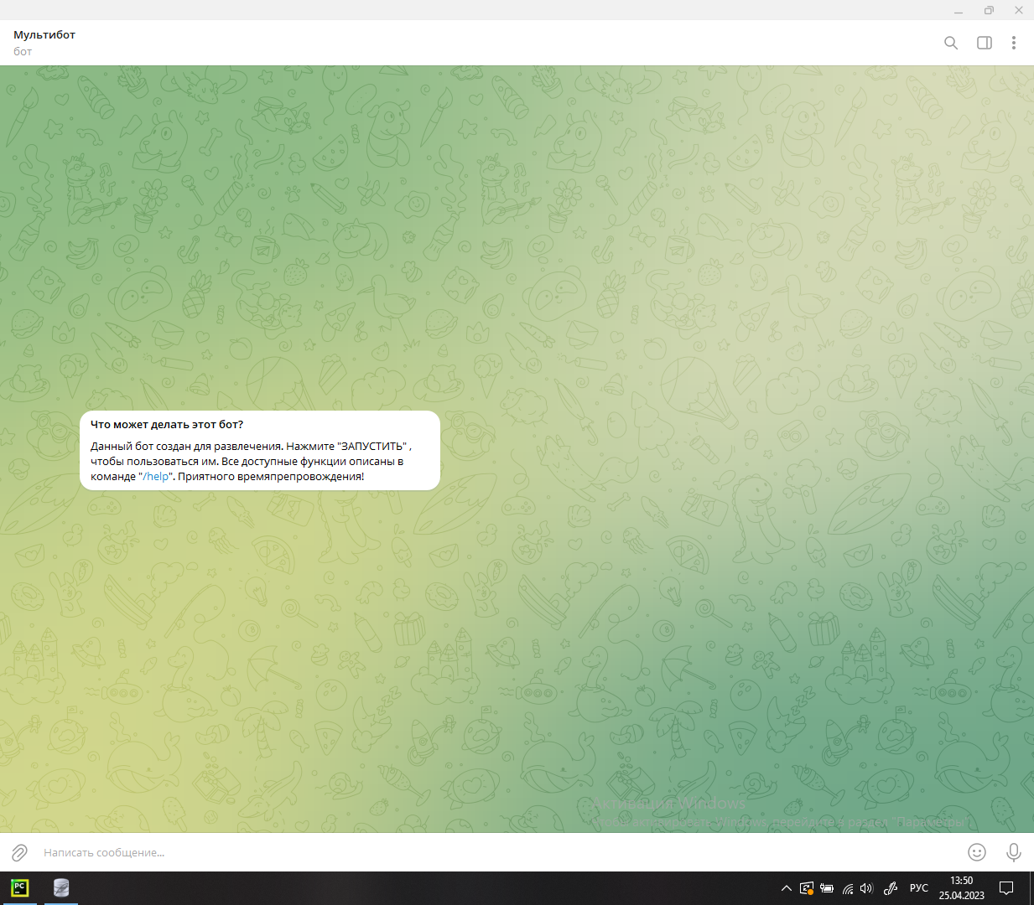

Slide 5
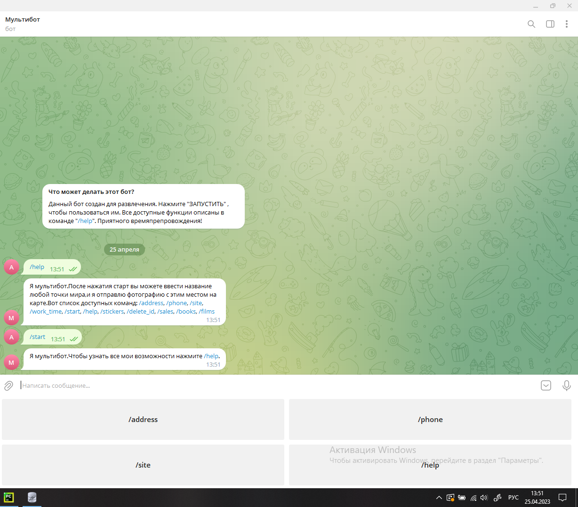

Slide 6
Заключение: у этого бота много возможностей для доработки, например: вместе с картой города показывать погоду там. Все возможности, которые я хотел реализовать, были реализованы.

